Slide 1

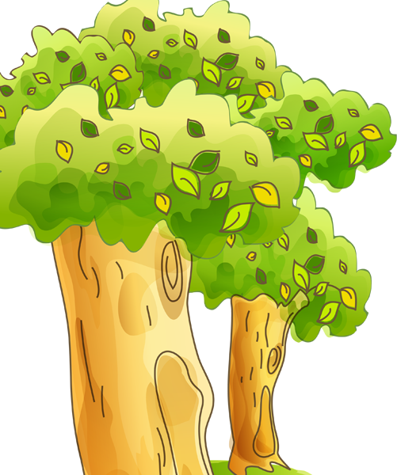




LUYỆN TỪ VÀ CÂU
Động từ

Slide 2
Cho câu văn sau:
Vua Mi – đát thử bẻ một cành sồi, cành đó liền biến thành vàng.
Vậy từ loại bẻ, biến thành là gì?
Những từ loại nào trong câu mà em đã biết?
Danh từ chung: vua, một, cành, sồi, vàng.
Danh từ riêng: Mi - đát

Slide 3
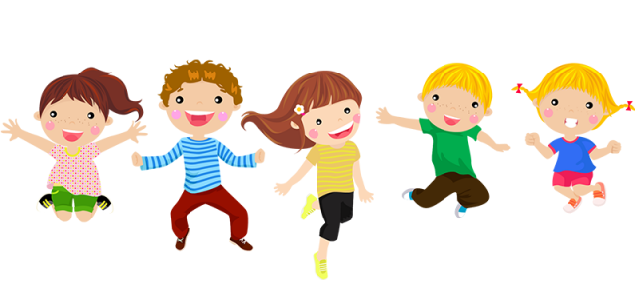
Động từ

Slide 4
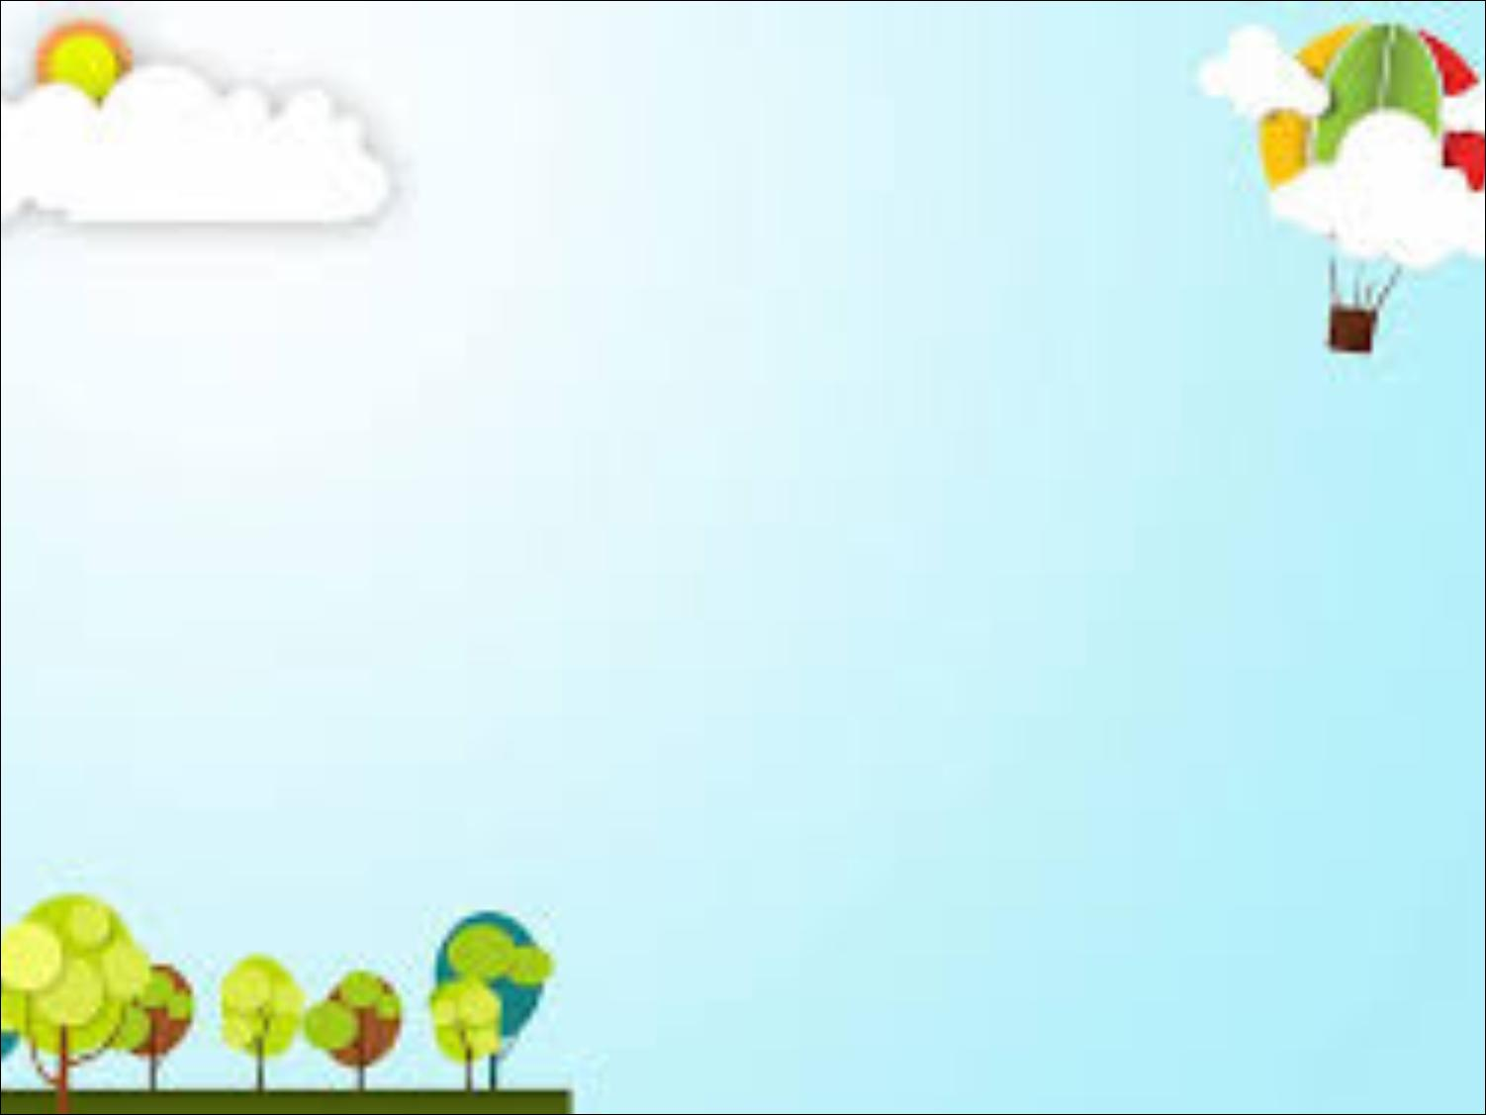
I- Nhận xét:
1. Đọc đoạn văn sau:
Anh nhìn trăng và nghĩ tới ngày mai...
Mươi mười lăm năm nữa thôi, các em sẽ thấy cũng dưới ánh trăng này, dòng thác nước đổ xuống làm chạy máy phát điện; ở giữa biển rộng, cờ đỏ sao vàng phấp phới bay trên những con tàu lớn.
(Theo THÉP MỚI)
2. Tìm các từ:
- Chỉ hoạt động:
+ Của anh chiến sĩ:
nhìn, nghĩ
+ Của thiếu nhi:
thấy
- Chỉ trạng thái của các sự vật :
+ Dòng thác:
đổ, (đổ xuống)
+ Lá cờ:
bay
Notes:
4

Slide 5
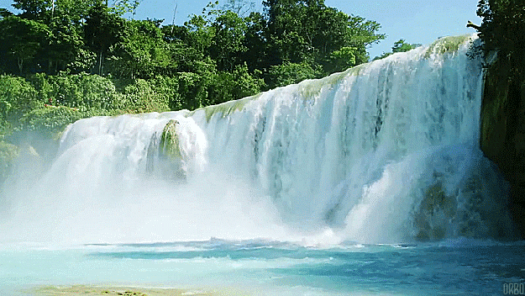
Dòng thác đổ (chảy mạnh từ trên cao xuống)

Slide 6

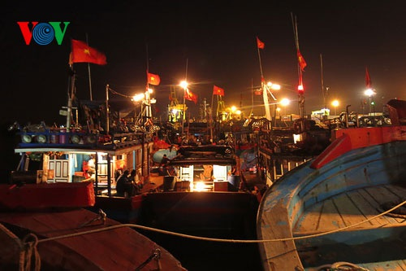
Cờ đỏ sao vàng phấp phới bay trên những con tàu
Di chuyển ở trên không, chuyển động theo, cuốn theo làn gió.

Slide 7

2. Tìm các từ
Chỉ hoạt động:
+ Của anh chiến sĩ:
+ Của thiếu nhi:
Chỉ trạng thái của các sự vật:
+ Dòng thác:
+ Lá cờ:
- Các từ :
là những từ chỉ gì?
Các từ : nhìn, nghĩ, thấy là những từ chỉ
hoạt động
nhìn, nghĩ
nhìn, nghĩ,
thấy
thấy
- Các từ :
là những từ chỉ gì?
đổ (xuống)
đổ (xuống),
Các từ: đổ (xuống), bay là các từ chỉ trạng thái của các sự vật
bay
bay

Slide 8
Các từ : nhìn, nghĩ, thấy là những từ chỉ hoạt động
Động từ
- Các từ: đổ (xuống), bay là các từ chỉ trạng thái của các sự vật
Động từ
Vậy, động từ là gì?
Từ chỉ hoạt động
Động từ
của sự vật
Từ chỉ trạng thái

Slide 9

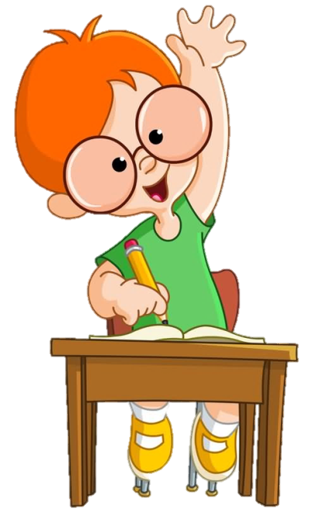


GHI NHỚ
Động từ là những từ chỉ hoạt động, trạng thái của sự vật

Slide 10
II. Ghi nhớ
Động từ là những từ chỉ
hoạt động, trạng thái của sự vật.

Slide 11
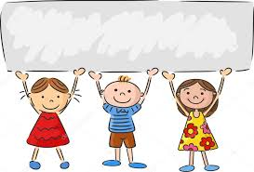
Luyện tập - thực hành

Slide 12
III. Luyện tập
1. Viết tên các hoạt động em thường làm hằng ngày ở nhà và ở trường. Gạch dưới động từ trong các cụm từ chỉ những hoạt động ấy:
Các hoạt động ở nhà M: quét nhà
Các hoạt động ở trường M: làm bài

Slide 13
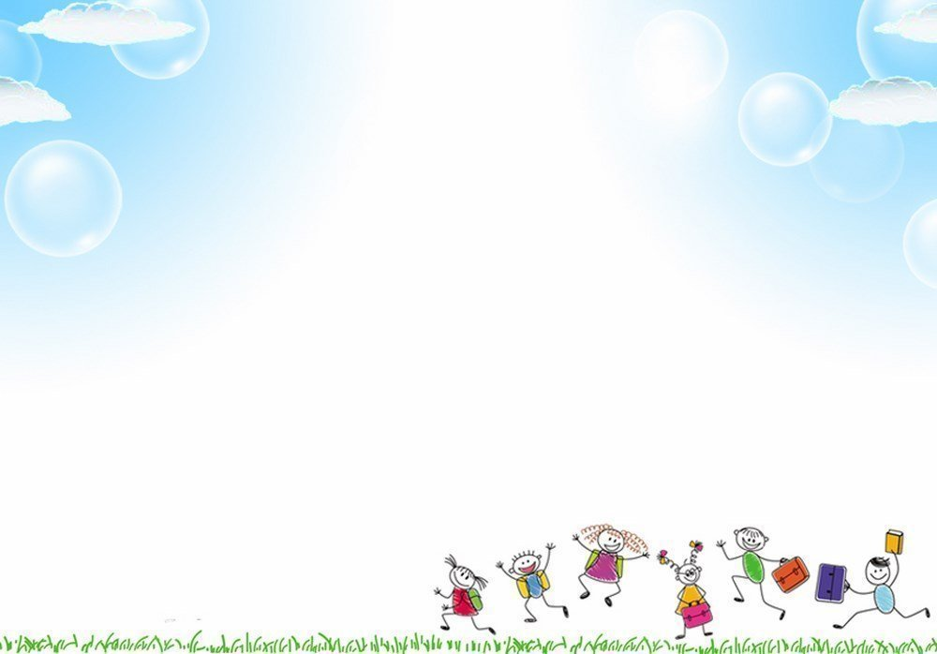
Bài 1: Viết tên các hoạt động em thường làm hằng ngày ở nhà và ở trường. Gạch dưới động từ trong các cụm từ chỉ những hoạt động ấy:
Các hoạt động ở nhà | Các hoạt động ở trường
- quét nhà,
đánh răng,
rửa mặt,
làm bài,
học bài,
lau bảng,
viết bài,
trông em,
tưới cây,
rửa cốc chén,
đọc bài,
chào cờ,
nghe giảng,
nhặt rau,
xem phim,
nấu cơm,
quét lớp,
lau bàn,
giặt giẻ lau,
vo gạo,
tập thể dục,
rửa rau,
đãi gạo,
đun nước,
ăn cơm,
chăm sóc cây,
tưới cây,
trồng hoa, …
học bài,
rửa bát,
chăn trâu,…

Slide 14

Bài 2: Gạch dưới động từ trong các đoạn văn sau:
a) Yết Kiêu đến kinh đô Thăng Long yết kiến vua Trần Nhân Tông.
Nhà vua: - Trẫm cho nhà ngươi nhận lấy một loại binh khí.
Yết Kiêu: - Thần chỉ xin một chiếc dùi sắt.
Nhà vua: - Để làm gì?
Yết Kiêu: - Để dùi thủng chiến thuyền của giặc vì thần có thể lặn hàng giờ dưới nước.

Slide 15
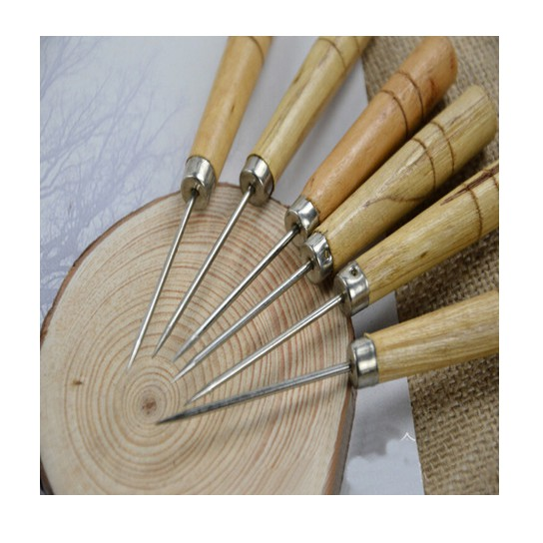
Bài 2: Gạch dưới động từ trong các đoạn văn sau:
a) Yết Kiêu đến kinh đô Thăng Long yết kiến vua Trần Nhân Tông.
Nhà vua: - Trẫm cho nhà ngươi nhận lấy một loại binh khí.
Yết Kiêu: - Thần chỉ xin một chiếc dùi sắt.
Nhà vua: - Để làm gì?
Yết Kiêu: - Để dùi thủng chiến thuyền của giặc vì thần có thể lặn hàng giờ dưới nước.
yết kiến
dùi
yết kiến : đến gặp người có địa vị cao hơn.
dùi : tạo lỗ thủng bằng cái dùi
Notes:
15

Slide 16
Gạch dưới động từ trong đoạn văn sau:
b)Thần Đi-ô-ni-dốt mỉm cười ưng thuận.
Vua Mi-đát thử bẻ một cành sồi, cành đó liền biến thành vàng . Vua ngắt một quả táo, quả táo cũng thành vàng nốt. Tưởng không có ai trên đời sung sướng hơn thế nữa!
Notes:
Đến đoạn văn b, các bạn hãy cùng kiểm tra kết quả với cô nào: Các động từ có trong đoạn văn b là : …………………… Chúc mừng những bạn nào đã tìm đúng và đủ nhé.
Những bạn nào đã làm đúng hết là chúng ta đã hiểu bài rồi đấy. Bạn nào mình làm chưa đúng thì sửa lại và xem lại phần kiến thức ở đầu video nhé.

Slide 17
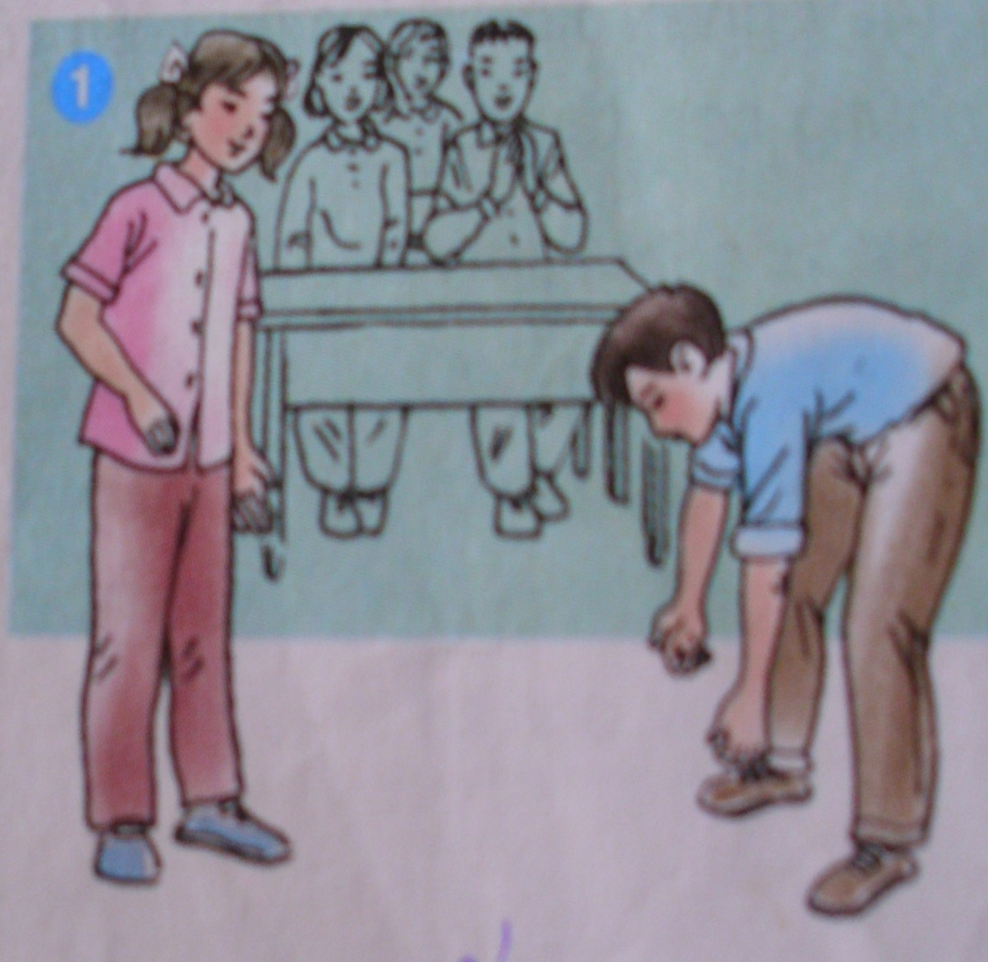
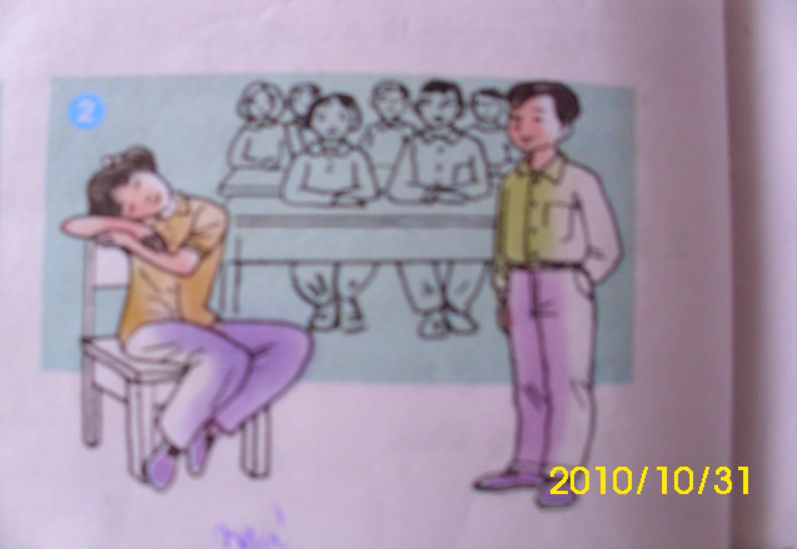
Bài 3: Quan sát tranh nêu từ chỉ hoạt động, trạng thái được các bạn thể hiện bằng cử chỉ, động tác qua mỗi bức tranh sau:
cúi,
nhìn,
ngồi.
ngủ,
đứng,
ngồi.

Slide 18


Từ chỉ hoạt động, trạng thái: ngồi, nhìn, xem, ngắm, cúi, …

Slide 19

Từ chỉ hoạt động, trạng thái: ngồi, ngủ, đứng, nhìn, xem, ngắm,…

Slide 20
Về nhà con cần:
Tìm thêm các động từ và đặt câu với động từ đó.
Chuẩn bị bài sau:
Ôn tập giữa học kì I
Thế nào là động từ?
Động từ là những từ chỉ hoạt động, trạng thái của sự vật.

Slide 21
CHÀO TẠO BIỆT VÀ HẸN GẶP LẠI CÁC CON!

